Slide 1
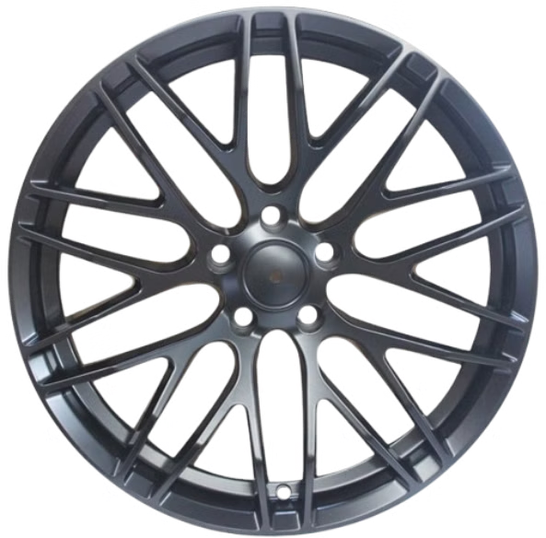


An Toàn Lao Động Trong Sản Xuất Vành Mâm Bánh Xe
Sản xuất vành mâm bánh xe là một ngành công nghiệp đòi hỏi sự chính xác và an toàn cao. Bài thuyết trình này sẽ tập trung vào các nguy cơ tiềm ẩn và biện pháp phòng ngừa tai nạn lao động trong từng công đoạn sản xuất.
Bản quyền thuộc An Toàn Nam Việt

Slide 2

Nguy Cơ Tai Nạn Lao Động
1
Kẹt Máy Móc
Công nhân có thể bị kẹt tay vào máy cắt khi điều chỉnh thiết bị
mà không tắt nguồn.
2
Ngã Từ Độ Cao
Công nhân không sử dụng dây an toàn khi lắp đặt bộ phận, có
thể bị ngã từ độ cao.
3
Hỏa Hoạn
Chất liệu sản xuất không được bảo quản đúng cách, có thể gây
ra hỏa hoạn.
4
Va Chạm
Công nhân có thể bị chấn thương do va chạm với xe nâng khi
di chuyển vật liệu.

Slide 3
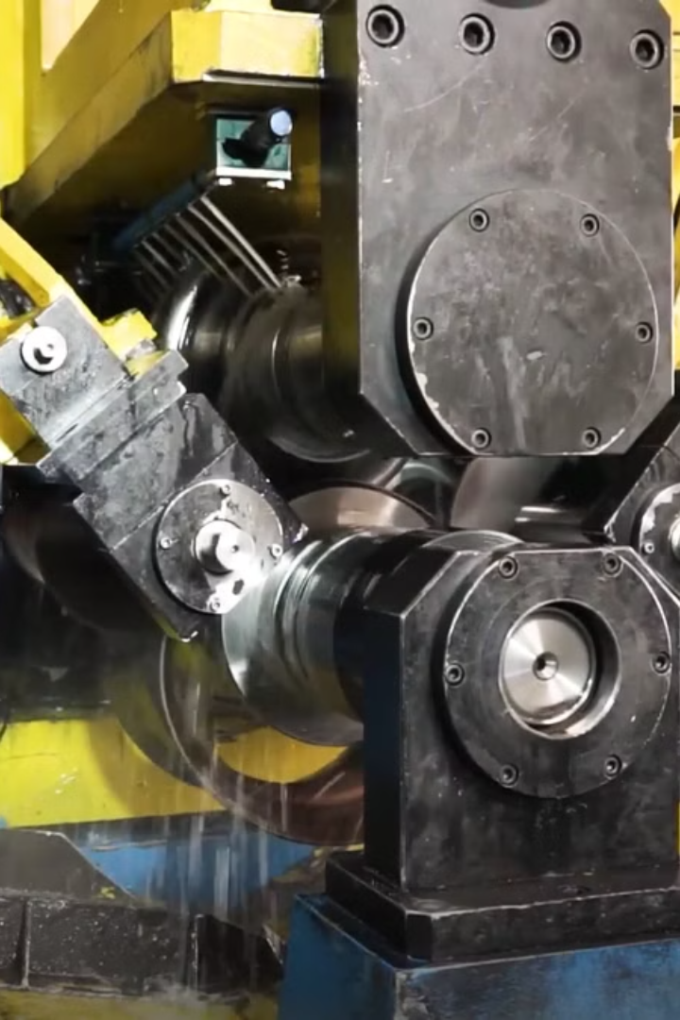


Gia Công Cơ Khí
Đặc Điểm Công Việc
Gia công cơ khí là công đoạn then chốt trong sản xuất vành mâm bánh xe.
Máy tiện, máy phay và máy đột dập được sử dụng để tạo hình và kích thước chính xác cho sản phẩm.
Nguy Cơ Tai Nạn
Bị kẹt vào máy móc do không chú ý hoặc không tuân thủ quy trình an toàn.
Va chạm với dụng cụ và thiết bị trong không gian hạn chế.
Tiếng ồn và rung động từ máy móc có thể gây hại cho sức khỏe.

Slide 4

Quy Định An Toàn Gia Công Cơ Khí
Đào Tạo
Tất cả công nhân phải được đào tạo bài bản về vận hành an toàn và nhận biết nguy hiểm.
Thiết Bị Bảo Hộ
Bắt buộc sử dụng găng tay, kính bảo hộ và giày chuyên dụng.
Bảo Trì
Kiểm tra và bảo trì máy móc định kỳ để đảm bảo hoạt động ổn định và an toàn.
Môi Trường Làm Việc
Duy trì môi trường làm việc gọn gàng và sạch sẽ để giảm thiểu nguy cơ tai nạn.

Slide 5




Xử Lý Tình Huống Khẩn Cấp
Ngắt Nguồn
Ngắt nguồn điện hoặc tắt máy móc liên quan để ngăn chặn tình huống trở nên nghiêm trọng hơn.
Đánh Giá Tình Huống
Xác định mức độ nghiêm trọng của chấn thương và gọi cấp cứu nếu cần.
Ghi Chép
Ghi lại chi tiết vụ tai nạn để phân tích nguyên nhân và cải thiện quy trình an toàn.

Slide 6
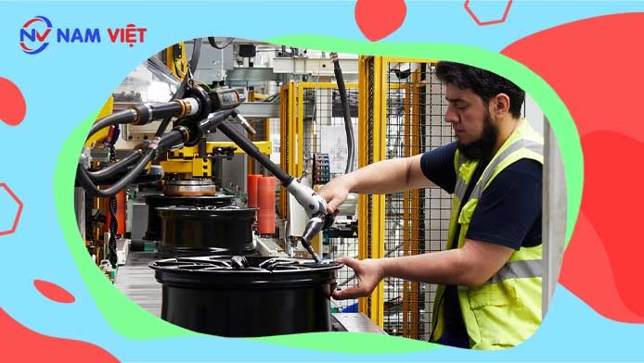
Hàn Và Lắp Ghép
Đặc Điểm Công Việc
Hàn và lắp ghép là công đoạn kết hợp các phần riêng lẻ để tạo thành cấu trúc hoàn chỉnh.
Kỹ thuật hàn đòi hỏi sự chính xác và tỉ mỉ từ công nhân.
Nguy Cơ Tai Nạn
Bỏng do tiếp xúc với kim loại nóng hoặc tia hàn.
Nguy cơ cháy nổ do chất liệu dễ cháy.
Chấn thương do va chạm với thiết bị hàn hoặc bộ phận lớn.

Slide 7
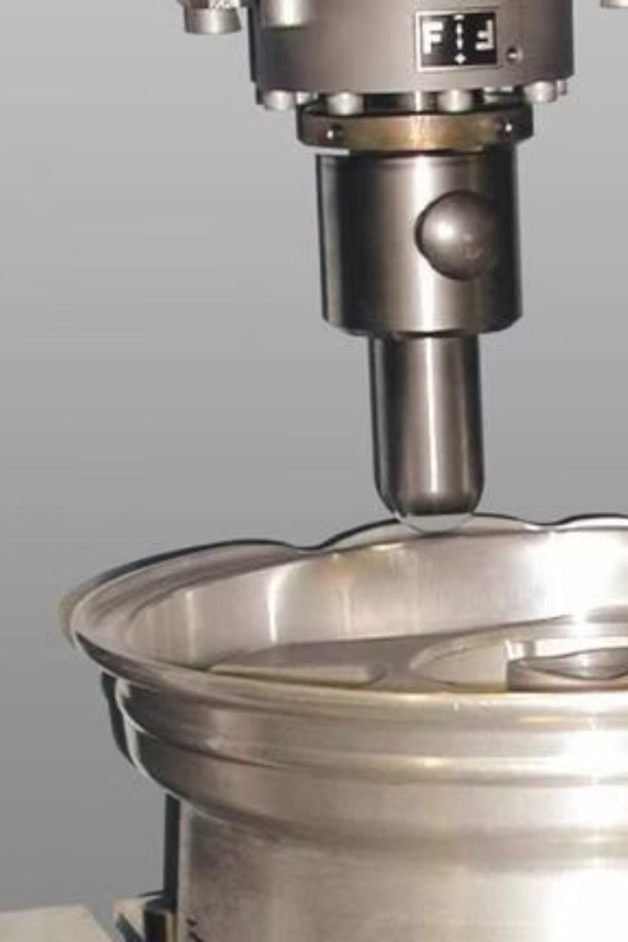
Xử Lý Bề Mặt
1
Đặc Điểm Công Việc
Xử lý bề mặt là công đoạn loại bỏ tạp chất, gỉ sét và khuyết tật trên bề mặt vành mâm.
Các phương pháp mài, đánh bóng và phủ lớp bảo vệ được áp dụng để đảm bảo sản phẩm đẹp mắt và bền bỉ.
2
Nguy Cơ Tai Nạn
Chấn thương do tiếp xúc với máy móc như máy mài hoặc máy đánh bóng.
Bụi và hóa chất có thể gây hại cho đường hô hấp và da liễu.
Sự thiếu chú ý trong quá trình làm việc có thể dẫn đến tai nạn.

Slide 8
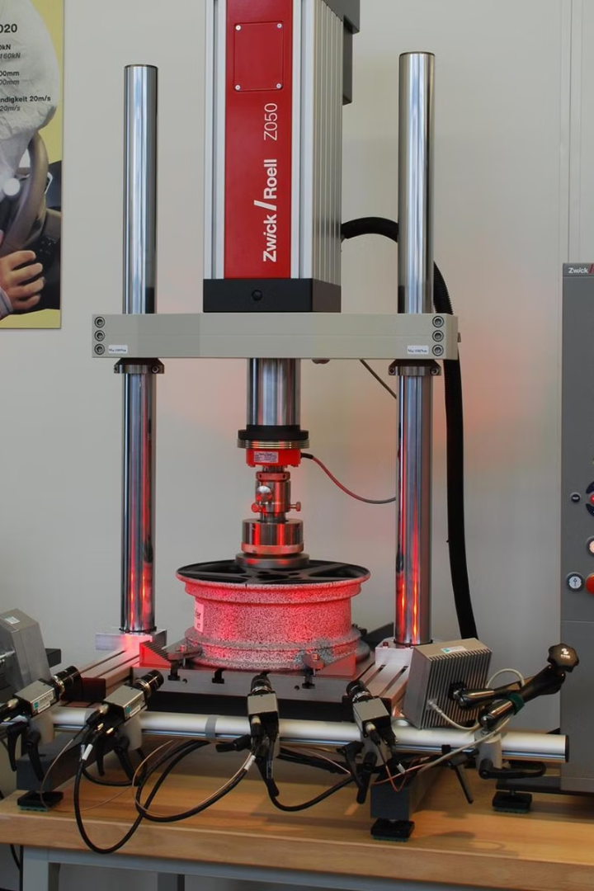
Phủ Sơn
1
Chuẩn Bị Bề Mặt
Làm sạch và loại bỏ tạp chất để lớp sơn bám chắc và mịn màng.
2
Sơn
Áp dụng sơn thông qua các phương pháp phun sơn tự động hoặc thủ công.
3
Kiểm Tra
Kiểm tra chất lượng lớp sơn để đảm bảo độ bền và tính thẩm mỹ.

Slide 9
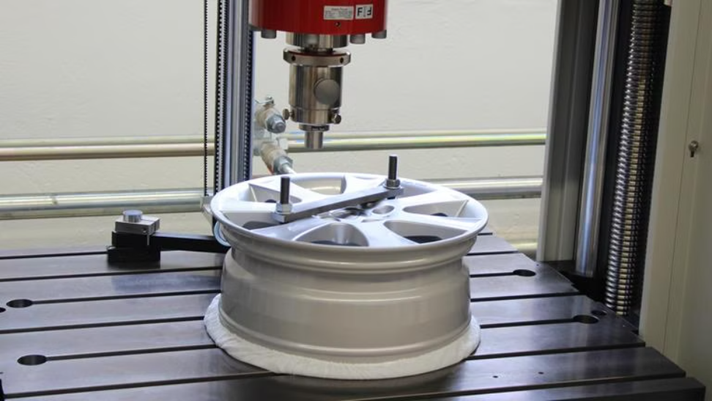




Nguy cơ tai nạn
Chấn thương
Ngộ độc hóa chất
Trượt ngã
Bỏng hoặc kích ứng
Không tuân thủ quy trình an toàn hoặc thiếu kỹ năng vận hành máy móc
Chất độc hại trong sơn cũng có thể gây ra các vấn đề về hô hấp, da liễu và ngộ độc.
do sàn trơn hoặc không được giữ vệ sinh. nhất là khi có sự cố rò rỉ hóa chất.
Tiếp xúc trực tiếp với sơn hoặc dung môi khi không có thiết bị bảo hộ

Slide 10





An Toàn Lao Động Phủ Sơn
Đào Tạo
Công nhân phải được đào tạo về quy trình sơn và sử dụng thiết bị an toàn.
Thiết Bị Bảo Hộ
Trang bị đồng phục bảo hộ, bao gồm khẩu trang, găng tay, kính bảo hộ và giày chống trượt.
Thông Gió
Hệ thống thông gió cần được thiết lập để đảm bảo không khí trong lành.
Ứng Phó Khẩn Cấp
Chuẩn bị sẵn sàng các biện pháp ứng phó khẩn cấp, bao gồm quy trình sơ cứu và thiết bị chữa cháy.

Slide 11

Tài liệu tham khảo
Bài kiểm tra an toàn lao động nhóm 3
Trắc nghiệm an toàn lao động nhóm 3
Bảng báo giá huấn luyện ATLD
Xem chi tiết
Tải về tài liệu (download)
Download tài liệu huấn luyện an toàn lao động sản xuất vành mâm bánh xe

